Slide 1
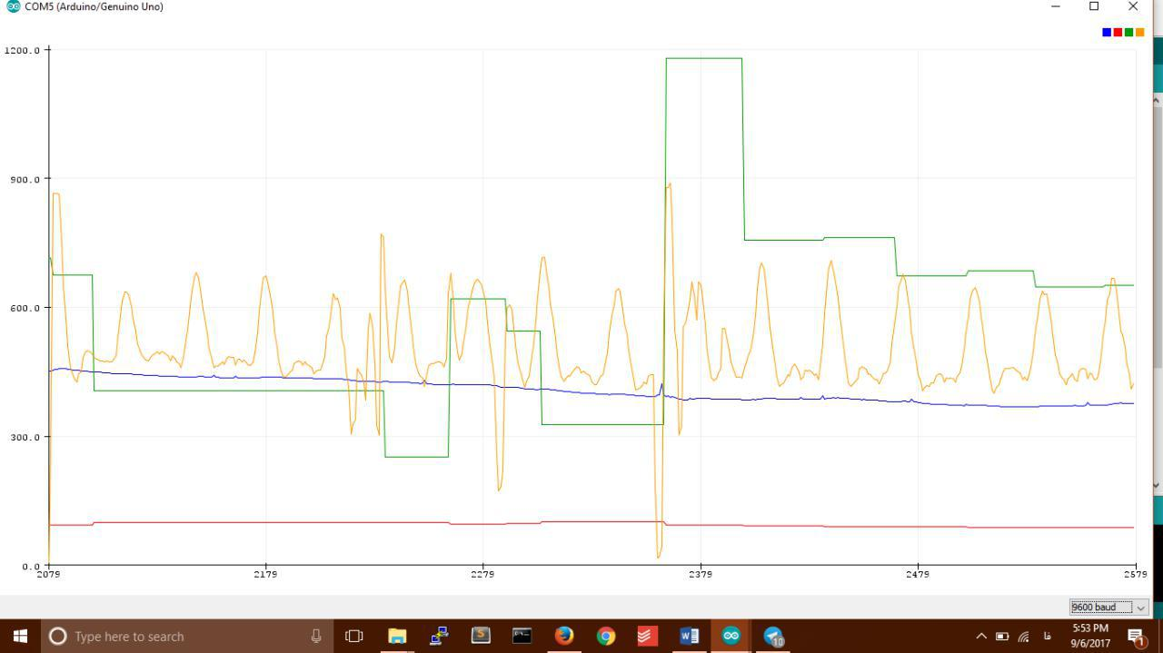
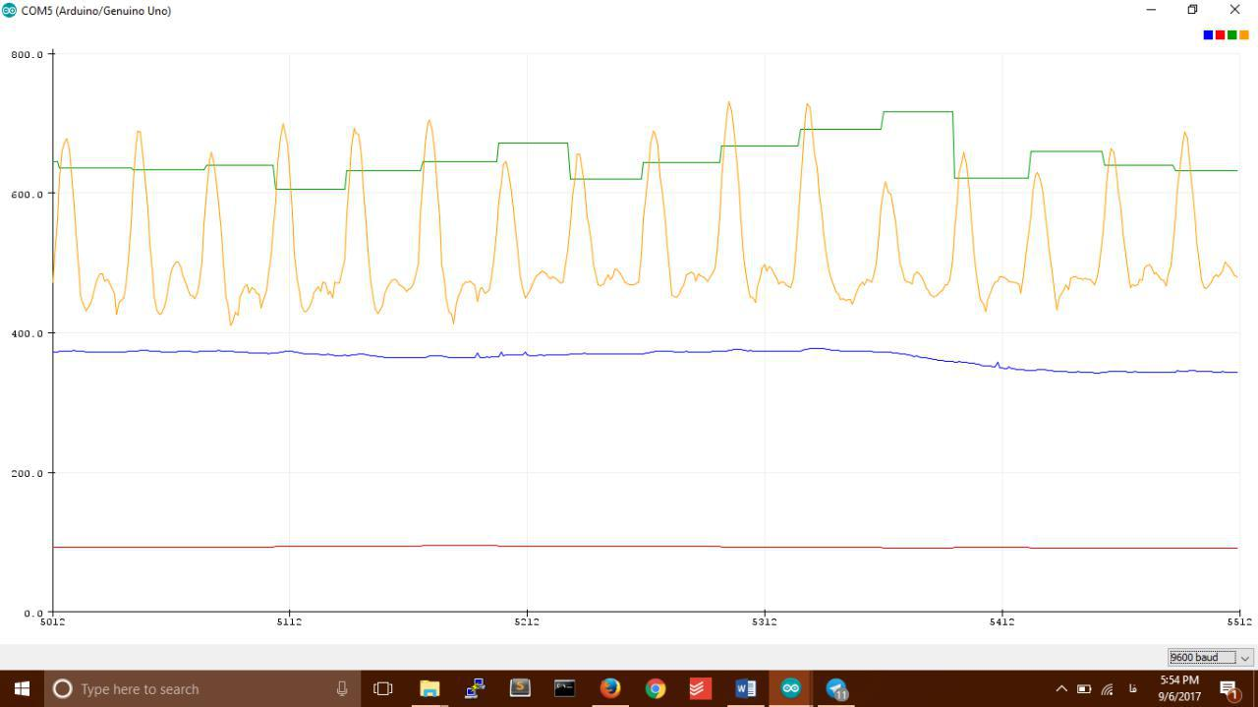
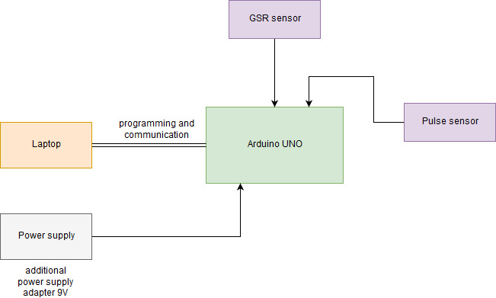
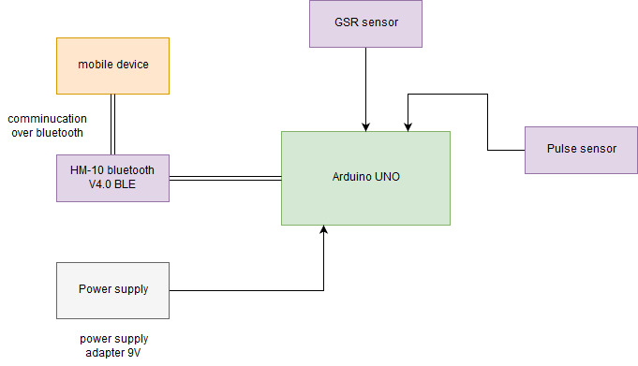
سیستم بی درنگ سنجش استرس
امیرحسین غفاری و دکتر مهدی کارگهی
دانشکده مهندسی برق و کامپیوتر، دانشگاه تهران
نتایج
مقدمه
استرس یکی از عواملی است که امروزه زندگی بسیاری از انسان ها را تحت تاثیر خود قرار داده است. این موضوع بعضی اوقات مشکلات فراوانی را به وجود می آورد برای مثال می توان به کودکان مبتلا به بیماری اوتیسم اشاره کرد. این کودکان وقتی میزان استرسشان از حدی بیشتر می شود رفتاری غیر قابل کنترل و ناگهانی از خود نشان می دهند که این رفتار می تواند برای کودک و یا افراد نزدیک به کودک خطرناک باشد پس بررسی حالت کودک و فرد بیمار می تواند پزشک یا مسول مربوطه را پیش از وقوع این حالت مطلع سازد و از هرگونه اتفاق ناگوار جلو گیری کند.
در این پروژه ما به بررسی روش ها مختلف و ابزار های مختلف برای بررسی و سنجش میزان استرس یک فرد پرداختیم و با مطالعه برروی سنسور های موجود در بازار و علایم حیاتی انسان دو سنسور ضربان قلب و سنسور استرس را برای ساخت سیستمی بی درنگ جهت جمع اوری اطلاعات لازم برای تشخیص حالت فرد در حال آزمایش انتخاب کردیم.
هدف از این پروژه ساخت سیستمی است که بتواند اطلاعات سنسور های مختلف را جمع اوری کند و بر اساس اطلاعات دریافت شده از سنسور ها این اطلاعات را توسط ماژول بلوتوث به تلفن همراه ارسال کند. این اطلاعات شامل مقادیر خروجی دو سنسور جهت تشخیص وضعیت استرس بیمار می باشد.
هدف نهایی پروژه تسهیل روند دریافت اطلاعات لازم جهت تشخیص وضعیت غیر عادی بیمار و مشاهده ی آن است.
همانطور که در قسمت بالا اشاره شد می توان از این سیستم جهت ارزیابی حالت کودکان مبتلا به بیماری اوتیسم برای جلوگیری از هرگونه اتفاق ناگوار استفاده کرد همچنین افراد دیگر نیز می توانند در طول روز با اطلاع از حالت استرس خود تصمیمات بهتری بگیرند همچنین این سیستم می تواند برای بررسی و تحلیل سنسور های دیگر و ارتباط آنها استفاده شود.
ما برای تست سیستم خود فرد مورد آزمایش را در 3 حالت مختلف یعنی در حال مطالعه، نفس عمیق کشیدن و آزمون ریاضی مورد آزمایش قرار دادیم مشاهده کردیم حالت فرد تاثیر مستقیمی بر روی استرس فرد مورد آزمایش دارد.
برای آزمون ریاضی تعداد 24 تفریق دو رقمی رو بروی فرد مورد آزمایش قرار داده شد و از وی خواسته شد که این سوالات را در زمانی کمتر از میزان لازم یعنی 90 ثانیه حل کند. تصویر فوق نشان دهنده حالت فرد در زمان شروع آزمون است که بیانگر ایجاد استرس برای فرد در هنگام شروع آزمون است. رفتاری مشابه در هنگام اعلام زمان باقی مانده برای امتحان نیز مشاهده شد.
تصویر زیر نشان دهنده حالت فرد مورد آزمایش در پایان امتحان است.
طراحی سیستم
برای پیاده سازی سیستم تعریف شده ما پروژه را به دو مدل A و A+ تقسیم کردیم.
مدل A
مدل A+
جمع بندی
در این پروژه با برقراری ارتباط از طریق بلوتوث نسخه ۴ توانستیم اطلاعات دو سنسور ضربان قلب و استرس را به تلفن همراه منتقل کنیم.
بلوتوث نسخه ی ۴ نسبت به نسخه های قبلی برتری هایی دارد از جمله استفاده ی کمتر انرژی دارد، به همین علت در تلفن های همراه امروزی استفاده می شود که در این پروژه به عنوان روش انتقال داده استفاده شد.
این اطلاعات می توانند در تشخیص پیش از اتفاق حالت های بحرانی برای کودکان مبتلا به بیماری اوتیسم بسیار مفید و موثر باشند.
یکی از نوآوری ها و دستاورد های این پروژه استفاده از ماژول بلوتوث نسخه ۴ برای برقرار ارتباط بین اجزای سیستم بود که این کار باعث کاهش مصرف انرژی سیستم و افزایش سرعت انتقال اطلاعات می شود.
پژوهش هایی که در این حوزه می توان انجام داد بسیار گسترده است می توان به موارد زیر به عنوان نمونه اشاره کرد:
ارائه روش برای به همگام سازی سنسور ها
ارائه مدل با سنسور های غیر متمرکز
ارائه روش تست برای اطمینان از صحت داده ها
ارائه روش برای تحلیل داده های بدست آماده

